Slide 1
Вимоги нормативно-правових актів з профілактики інфекцій та інфекційного контролю, про які забувають
Роман Колесник
завідувач відділу антимікробної резистентності та інфекційного контролю

Slide 2
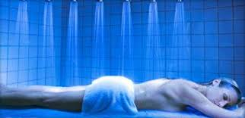
ЗАБОРОНЕНО!
Гідротерапія у пацієнтів з опіками

Slide 3
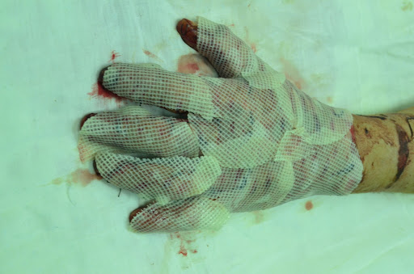
ВИКЛЮЧНО
індивідуальне розпіщення пацієнтів з опіками 30% і більше відсотків шкіри

Slide 4
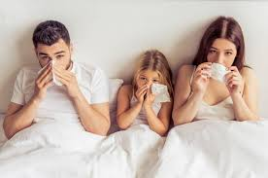
ЗАБОРОНЕНО!
Когортна ізоляція за симптомами захворювання

Slide 5
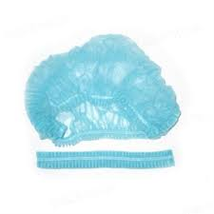
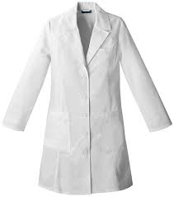
ВИКЛЮЧНО
медична (хірургічна) маска, халат (костюм) ізоляційний, респіратор та щиток/окуляри захисні – засоби індивідуального захисту
НЕ ЗАСОБИ ІНДИВІДУАЛЬНОГО ЗАХИСТУ!

Slide 6
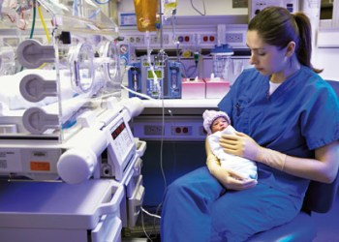
ЗАБОРОНЕНО!
До роботи з дітьми до 3-х років не повинні допускатися працівники не щеплені від кашлюка

Slide 7
ВІДСТАНЬ 1 метр
між ліжками

Slide 8
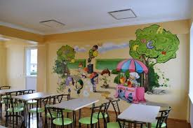
ЗАБОРОНЕНО!
Організовані місця харчування
у відділеннях для пацієнтів

Slide 9
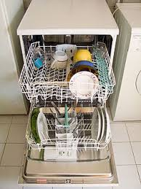
Миття посуду
проводиться в посудомийні машині
… або використовується одноразовий посуд

Slide 10
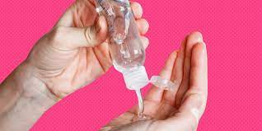
ЗАБОРОНЕНО!
Використовувати для обробки рук
не спиртвмісні антисептики

Slide 11
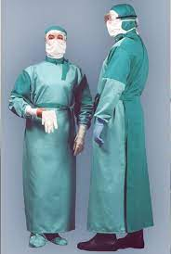
При чумі протичумний костюм
не використовується

Slide 12
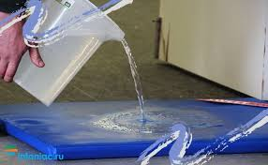
ЗАБОРОНЕНО!
Використовувати «дезінфекційні» килимки

Slide 13
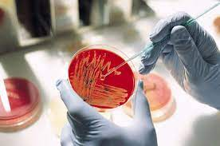
Бакпосіви з об’єктів середовища
не потрібні

Slide 14
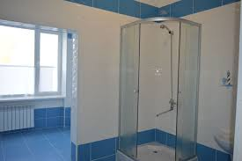
Пацієнти повинні мати доступ для дотримання особистої гігієни

Slide 15
Методологія визначення чутливості бактерій до антибактеріальних препаратів

Slide 16
Дякую за увагу!

